Slide 1
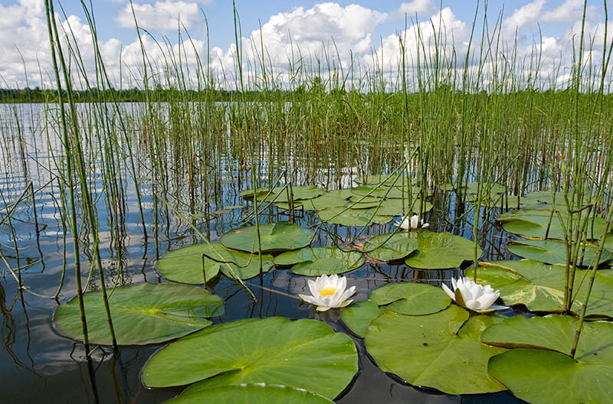
ISTRAŽUJEMO VODU I SVOJSTVA VODE Je li voda slana/slatka, tvrda/meka

Slide 2
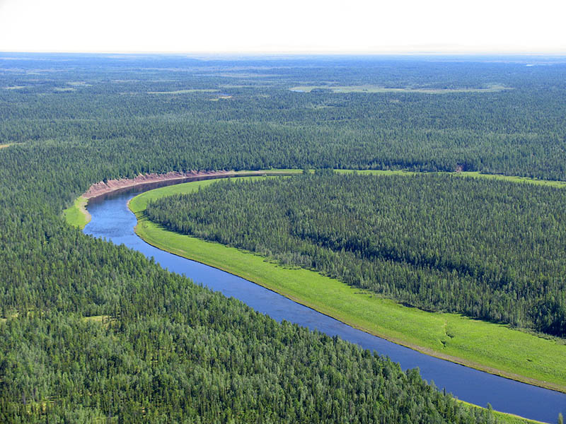
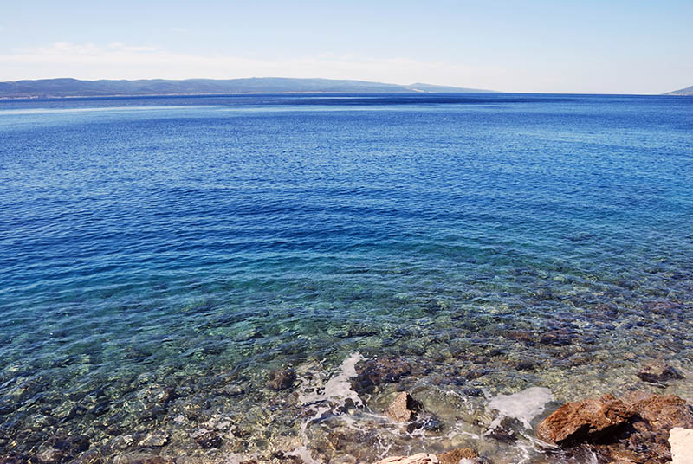
VODE U PRIRODI
SLATKE VODE
SLANE VODE

Slide 3
Nabrajamo po nekoliko voda u RH:
Slatke vode:
Slane vode:

Slide 4
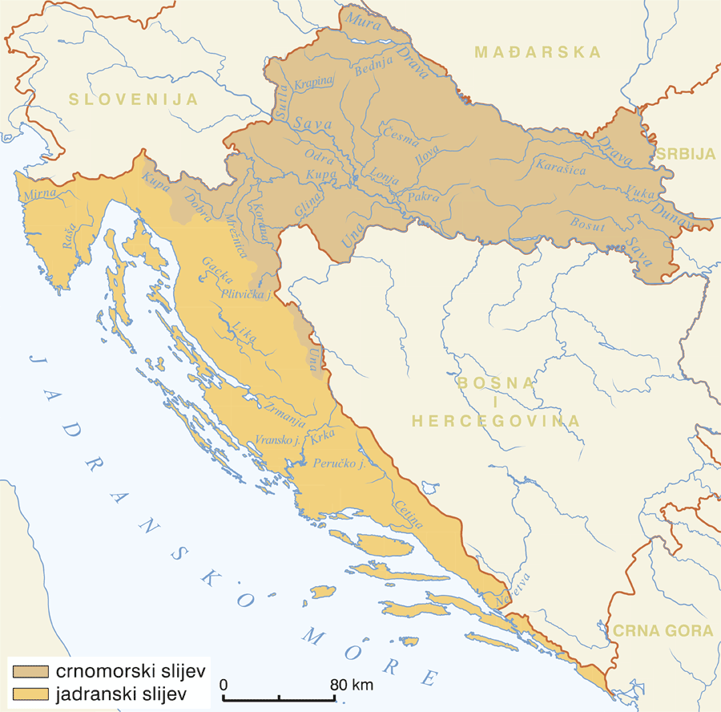

Slide 5
Nabrajamo po nekoliko voda izvan RH:
Slatka voda:
Slana voda:

Slide 6
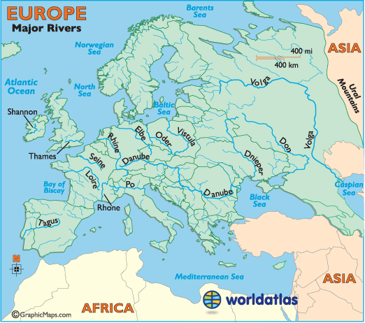

Slide 7
VODE U PRIRODI
TVRDA VODE:
- morska voda
- izvorska voda
- vodovodna voda
- mineralna voda
MEKA VODE:
- padaline npr. kiša
Kamenac na grijaču perilice

Slide 8
Domaći rad
Odgovoriti na pitanja iz udžbenika, stranica 43. – pitanja se prepisuju i odgovaraju punim rečenicama – slikati sebe i bilježnicu i poslati mi u čavrljanje.
Izraditi pokus iz radne bilježnice sa stranice 33. – pokus 2. Pluta ili tone
Pokus i rješenje pokusa u radnoj bilježnici slikati i poslati mi u čavrljanje.
Istražiti na googlu kakva je voda u Zadru – tvrda ili meka.

